Slide 1
P1 軟體廠商需要先確認的問題
以下問題未確認前，報價、時程與量產承諾都只能建立在假設上
01
產品與平台範圍
05
Cloud 與遠端服務
首發是 2 Bay，還是同時做 4 Bay？Intel 或 ARM 是否已定案？是否只支援單一主板？
帳號、NAT 穿透、Relay、Multi-NAS 與全域搜尋由誰開發、營運並負擔持續成本？
02
功能清單的最終版本
06
Web／Mobile UX 範圍
第 6 頁支援 Docker／VM，第 7 頁卻明確不做。Photo、Mobile App 與影音功能也需逐項定義。
只做 Responsive Web，還是包含 iOS／Android 原生 App？設計稿、語言與無障礙標準由誰提供？
03
BSP 與 Driver 交付
07
PoC 與量產驗收
誰提供可編譯 BSP、Kernel config、硬體文件與 Driver source？SoC 厂商问题由谁追踪？
需要明确开机、传输、Rebuild、断电、OTA、Rollback、硬碟相容性及稳定测试的量化门槛。
04
Storage 技術選型
08
商務、IP 與維護
RAID 使用 mdadm、Btrfs 或 ZFS？Snapshot、加密、磁碟迁移及扩容需要支援到什么程度？
NRE、授权费、源码归属、新开发 IP、第三方授权、维护年限及 CVE／故障 SLA 如何定义？
Go／No-Go：目标硬件、最终范围、责任边界和验收指标未冻结前，不进入固定总价与量产承诺。
Gunter × Goldkey NAS 硬體 × 軟體合作提案分析
01
Notes:
問題依據原提案第 6 至 8、13 至 16 頁整理。第 6 與第 7 頁對 Docker／Virtual Machine 的範圍描述不一致。

Slide 2
P2 硬體方與軟體廠商責任分工
责任应按可控制的交付物划分，避免 BSP、Driver、Storage 与量产问题互相转嫁
硬體／產品方主責
軟體廠商主責
雙方共同驗收
01
產品定义、SKU、PRD 与目标成本
01
整合 BSP，产出可重复建置的 Linux Image
01
硬体专属 Driver 问题与 SoC 厂商升级
02
SoC、主板、BOM、机构、散热与电源
02
Storage、RAID、Filesystem、SMART 与磁碟流程
02
效能、温度、功耗与风扇策略
03
取得原厂 BSP、Datasheet、SDK 与 Driver 支援
03
帐号权限、SMB／NFS、档案与备份恢复
03
断电、拔碟、换碟、Rebuild 与资料完整性
04
Board bring-up、讯号、电气及硬体问题定位
04
Web UI、首次设置、照片与基础影音体验
04
硬碟／网络／周边相容性矩阵
05
HDD／NVMe 样品、相容性零件与测试治具
05
OTA、Rollback、版本管理与安全修补
05
安全审查、Release Gate 与量产签核
06
制造、认证、供应链、客户 PoC 与硬体 RMA
06
Log、Diagnostics、RMA 工具、CI 与 Release 文件
06
重大问题升级、版本路线与变更控制
关键边界
硬件方确保 BSP 与硬件可用；软件方负责系统整合。Driver 缺陷依来源归责，双方共同复现并推动修复。
Gunter × Goldkey NAS 硬體 × 軟體合作提案分析
02
Notes:
責任模型依据原提案第 13 至 15 页重新整理。原文件对 BSP／Driver 的主责描述重叠，本页将取得与硬件问题归硬件方，Linux Image 整合归软件方。

Slide 3
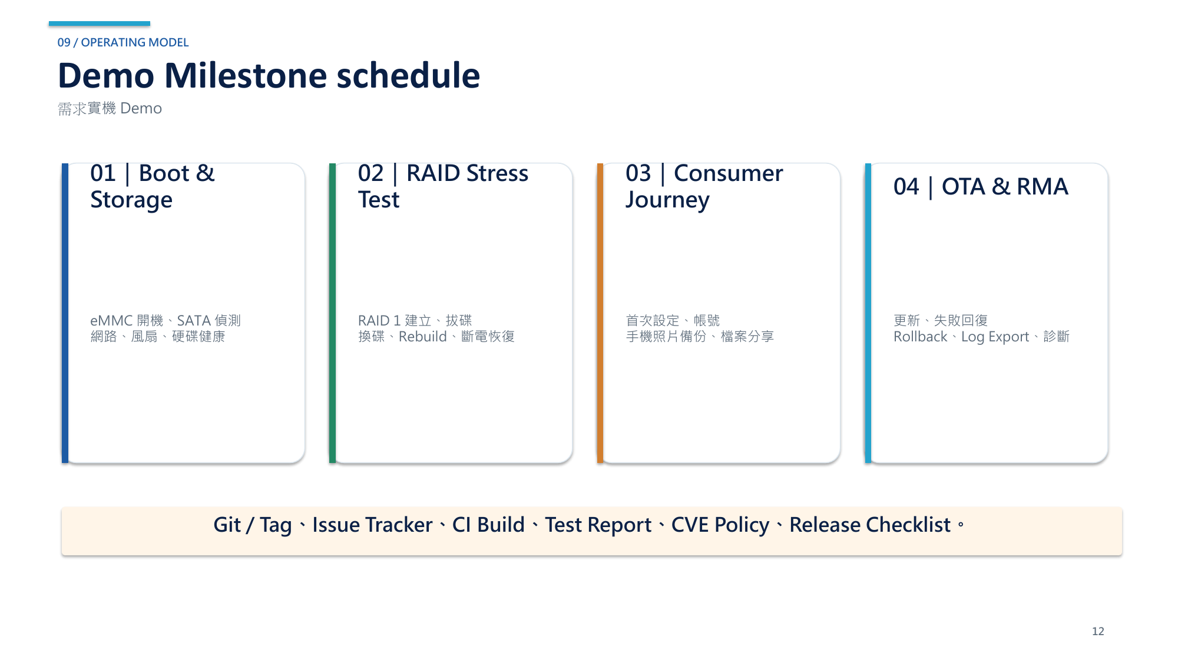
P3 軟體廠商可能遇到的問題
最大风险来自范围超过团队能力、关键输入不受软件方控制，以及量产后的长期责任
高
範圍與人力不匹配
Linux、RAID、Cloud、Mobile、OTA 与资安同时推进，4 至 8 人团队容易延误或牺牲 QA。
原提案已有四个 Demo 阶段
高
BSP／硬體交付不穩
主板变更、Driver 缺陷或 SoC 原厂修复缓慢，会直接阻塞软件开发，但时程压力仍落在软件方。
高
RAID 與資料損失責任
断电、坏盘、Rebuild 或迁移异常可能造成资料损失、RMA、赔偿与品牌风险。
高
相容性組合快速膨脹
2／4 Bay、Intel／ARM、不同 HDD／NVMe、网络与周边组合会显著增加回归测试。
中高
Cloud 長期營運成本
远端存取、Relay、帐号与 Multi-NAS 需要 24×7 服务、监控、隐私与事件响应。
但缺少日期、量化通过标准、负责人、输入条件及失败后的变更机制。
中高
OTA 與 CVE 長期維護
产品销售多年后仍需维护 Kernel、第三方套件、签章、Rollback 与紧急安全修补。
中高
需求蔓延與反覆修改
范围未冻结时容易出现持续加功能、重复验证、固定总价亏损与交付争议。
软件厂商的签约前条件
消费者客服与现场诊断
非技术用户的问题难以重现，需要遥测、Log 导出、恢复流程及明确的一二线客服分工。
冻结 Scope 与硬件 Baseline
定义量化验收与变更计价
限定保固、维护年限与 SLA
将 Cloud OPEX 与资料责任写入合同
中
Gunter × Goldkey NAS 硬體 × 軟體合作提案分析
03
Notes:
风险根据原提案第 8、14 至 16 页整理。第 14 页也提出 4 至 8 人团队能否持续支援 Product Release 的问题。

Slide 4
P4 RAID 是 OS 預設就有的嗎？
Linux 提供 RAID 的底層能力，但不會自動成為可量產、可維護的 NAS RAID 功能
結論
Kernel 可能已含 Software RAID 驅動；管理工具、UI、恢復流程、監控、告警與完整驗證仍需開發。
OS／Linux Kernel
提供 MD Software RAID、Block Device、Filesystem Driver 等底層机制；不会自动建立阵列或提供 NAS 操作界面。
底层能力
管理工具與檔案系統
mdadm 管理 Linux MD RAID；Btrfs 需要 btrfs-progs；ZFS 需要 OpenZFS。工具通常要另外安装与整合。
需要安装／整合
硬體方
确保 SATA／NVMe、电源、热插拔、LED、风扇、控制器及 Driver 能正确支援拔盘、换盘与断电情境。
硬件可用性
軟體廠商
开发 RAID 建立／删除 UI、Degraded／Rebuild、SMART、自动组装、挂载、扩容、Snapshot、告警、恢复、Log 与 RMA。
NAS 产品化
共同驗證
拔盘、换盘、Rebuild、断电恢复、长期稳定性、硬碟相容性与资料完整性必须由双方共同签核。
Gunter × Goldkey NAS 硬體 × 軟體合作提案分析
04
Notes:
Linux Kernel 提供 MD Software RAID 等底层机制；mdadm、btrfs-progs 或 OpenZFS 负责管理。量产 NAS 仍需实现操作流程、监控、恢复及测试。

